Slide 1
The World Of Natural Medicine
CAPSTONE
Carlos Leufumán
Nicolas Torrejón
Francisco San Martin
Maipú, 19 Diciembre 2024

Slide 2
CONTENIDO
01
06
Equipo de trabajo
Topología
02
07
Problemática y solución
Plataforma
03
08
Objetivos
Etapas implementadas
04
09
Roles
Resultado
05
10
Metodología
Conclusión

Slide 3
Equipo de Trabajo
01

Slide 4
Equipo de trabajo
Carlos Leufuman
Francisco San Martín
Nicolas Torrejón

Slide 5
TÍTULO
02
Problemática y solución

Slide 6
Problemática
Insuficiente accesibilidad a productos naturales.
Falta de conocimiento sobre los productos naturales.

Slide 7
Solución propuesta
Solución Web.
Comercio Electrónico.
Usar la tecnología para satisfacer necesidades.

Slide 8
Origen del problema
Nuestro cliente necesitaba ampliar su alcance para que más personas conocieran los beneficios de los productos naturales y, además, garantizar que el público tuviera un fácil acceso a ellos.

Slide 9
Objetivos
03

Slide 10
Objetivo general
Proveer al cliente un producto robusto una solución web de comercio electrónico con diversas funcionalidades.

Slide 11
Objetivos específicos
Toma de requerimientos del cliente
Toma de requerimientos del cliente.
Planes de gestión del proyecto.
Diseño de mockup de interfaz de usuario.
Desarrollar Front-End y Back-End.
Pruebas manuales.
Capacitación.
Manual de usuario.
Manual de usuario

Slide 12
Roles
04

Slide 13
Roles y funciones
Carlos Leufumán: Gerente del proyecto y desarrollador.
Francisco San Martin: Desarrollador.
Nicolas Torrejón: QA Tester.

Slide 14
Metodología
05

Slide 15
Metodología Tradicional
Necesidades y requerimientos claros.
Proyecto de corta duración.

Slide 16
Hitos
Análisis del proyecto (03/09/2024 - 24/09/2024)
Diseño del proyecto (25-09-2024 – 15/10/2024)
Desarrollar Front End del proyecto (16/10/2024 – 20/10/2024)
Desarrollar Back End del proyecto (29/10/2024 – 18/11/2024)
Pruebas del proyecto (19/11/2024 – 02/12/2024)
Manual de usuario (04/12/2024 – 05/12/2024)

Slide 17
Topología
06

Slide 18
Topologia Logica.
La página web sigue una arquitectura de cliente-servidor, donde los usuarios interactúan con la interfaz (front-end) mediante navegadores, y las solicitudes son procesadas por un servidor (back-end) que se comunica con una base de datos para manejar la información del sistema. Adicionalmente, se implementan medidas de seguridad y herramientas de optimización para garantizar una experiencia confiable y eficiente.

Slide 19
Plataforma
07

Slide 20
Plataforma
Django Framework
Python

Slide 21
Etapas implementadas
08

Slide 22
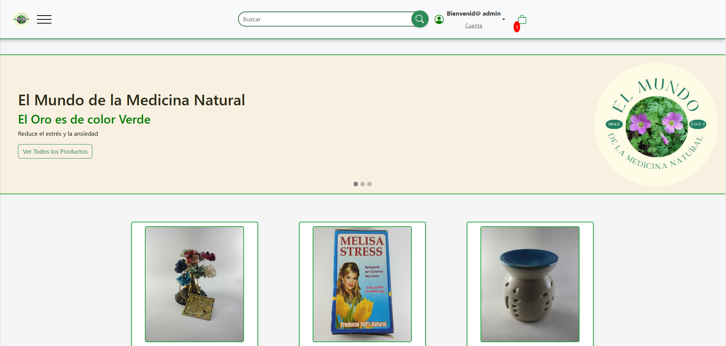
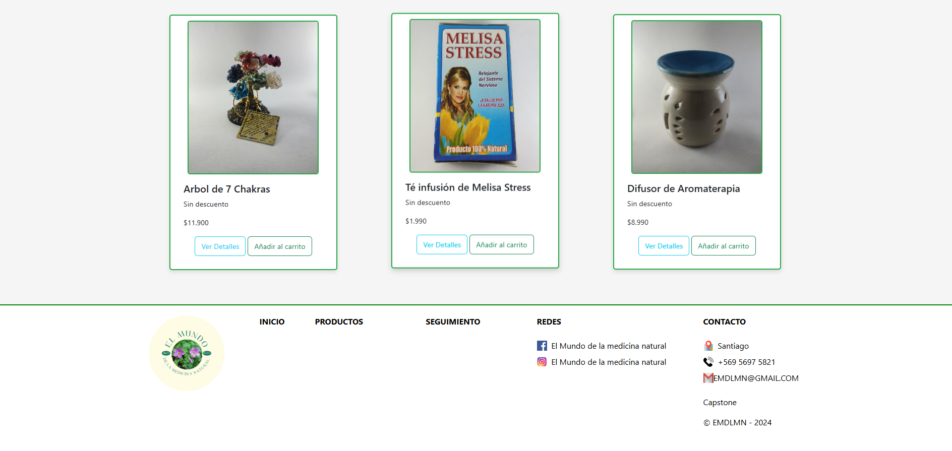
Etapas

Slide 23
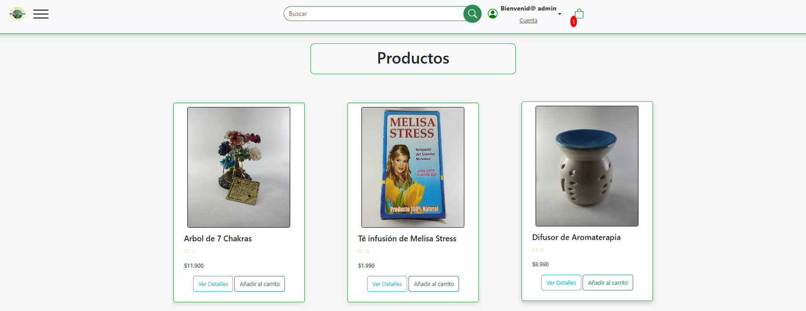
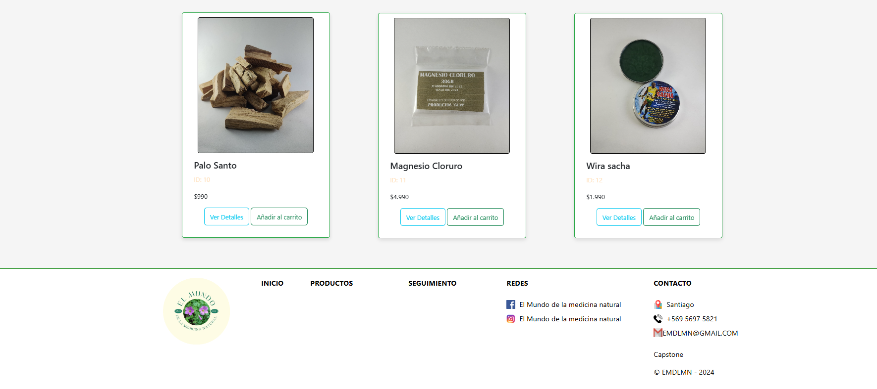
Etapas

Slide 24
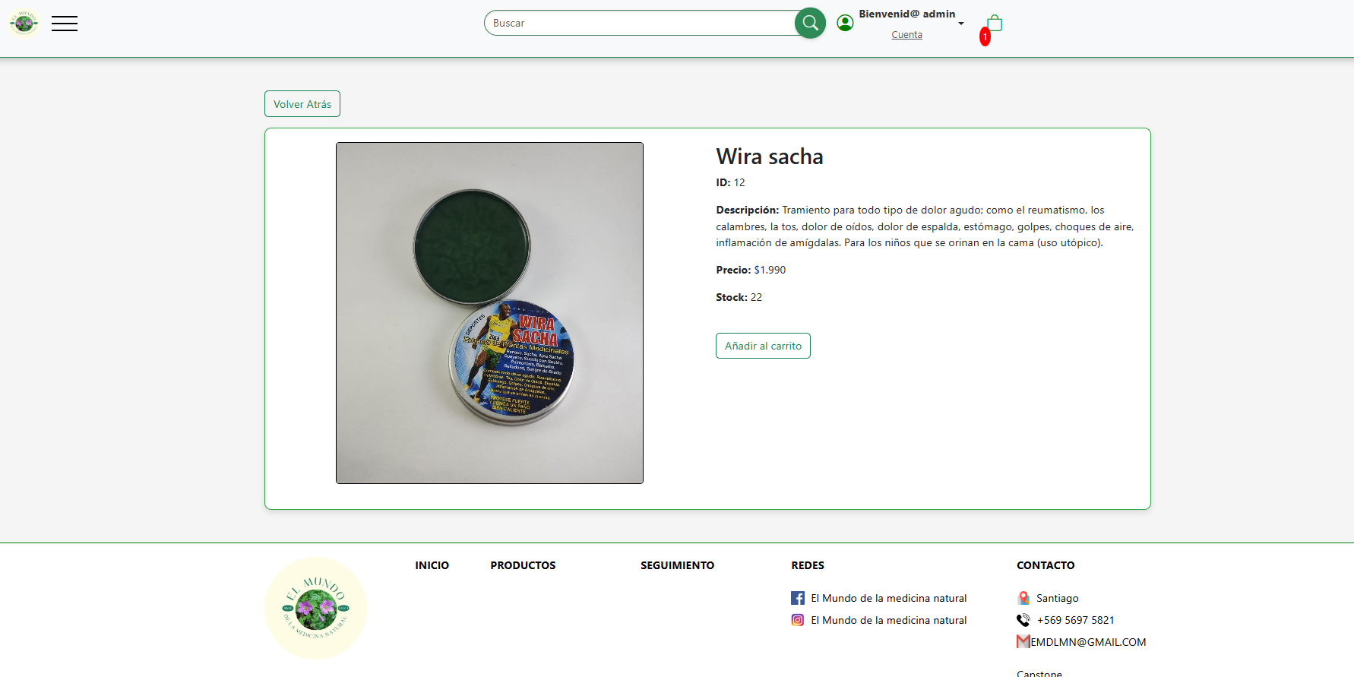
Etapas

Slide 25
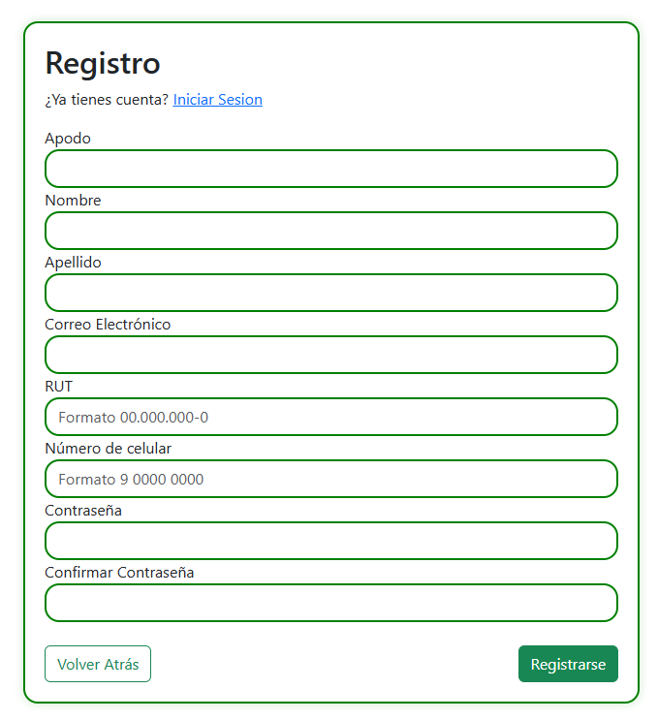
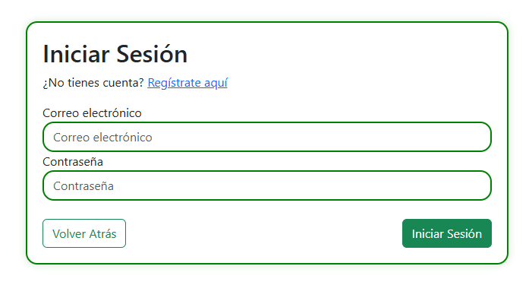
Etapas

Slide 26
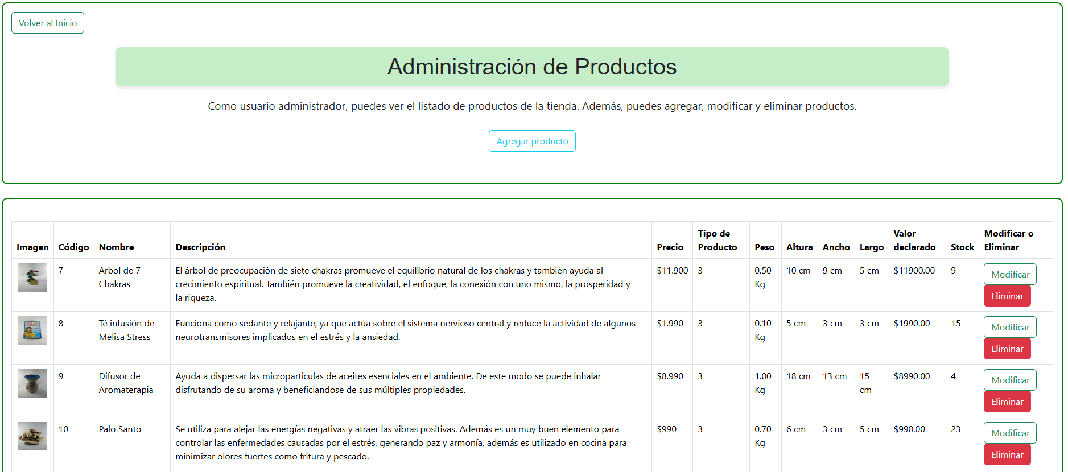
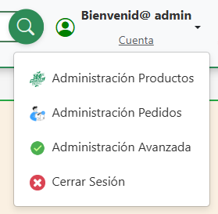
Etapas

Slide 27
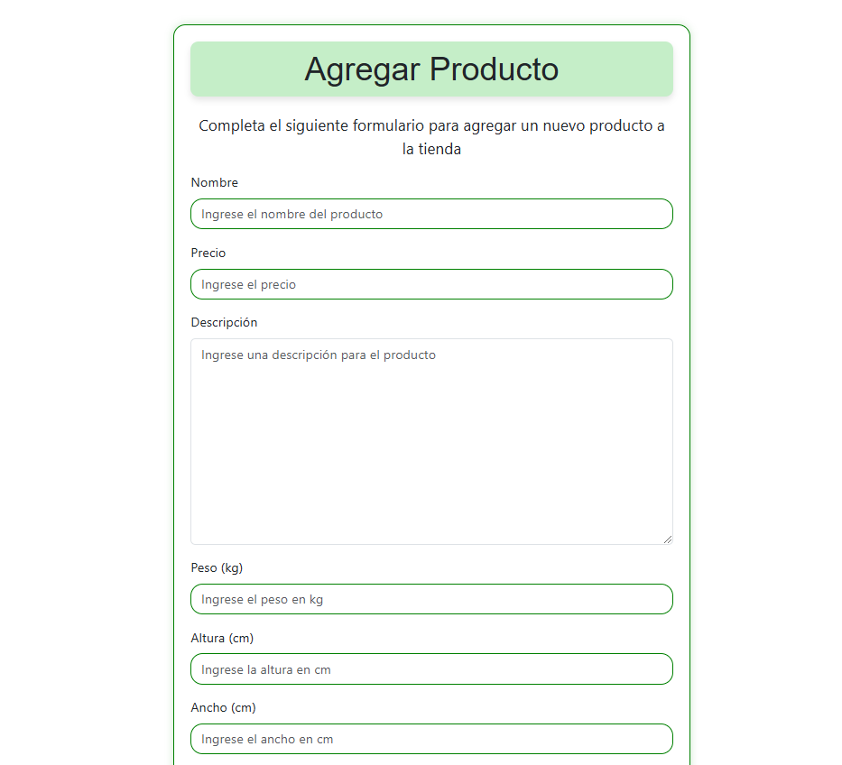
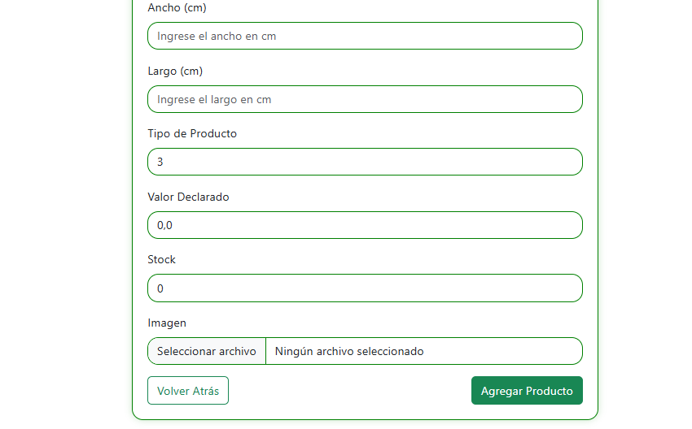
Etapas

Slide 28
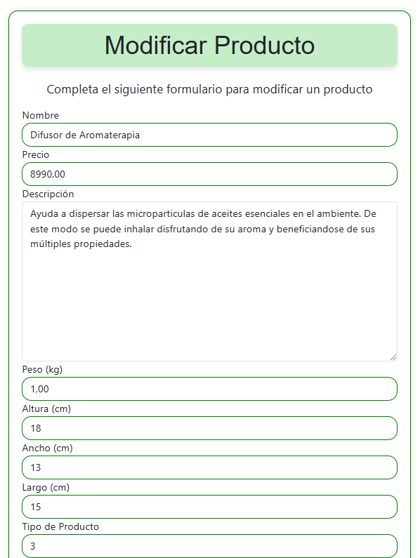
Etapas

Slide 29
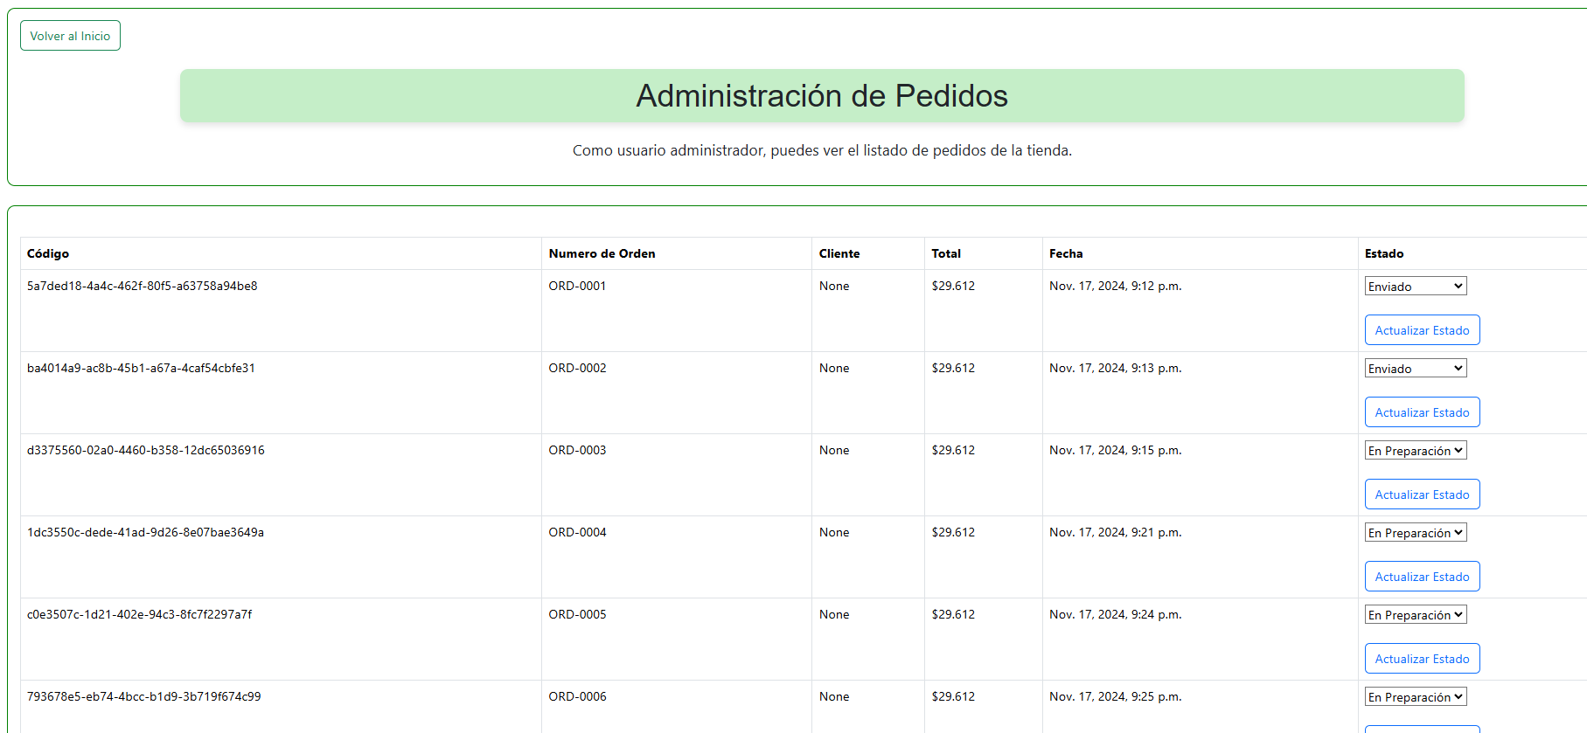
Etapas

Slide 30
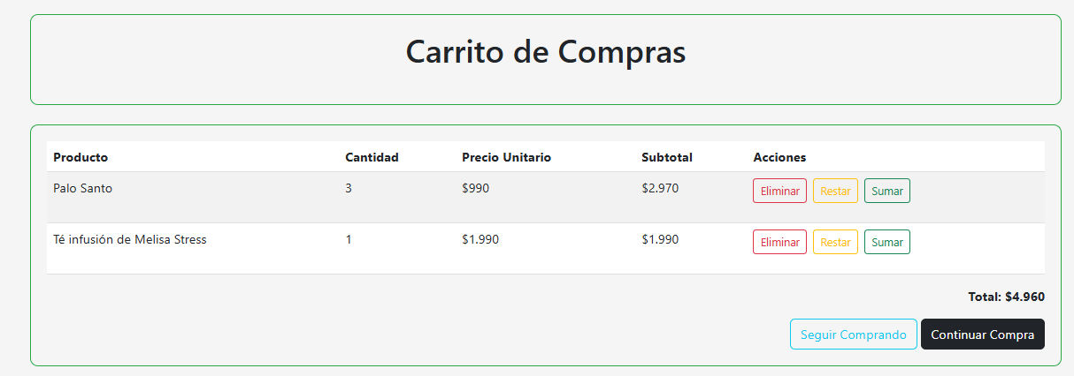
Etapas

Slide 31
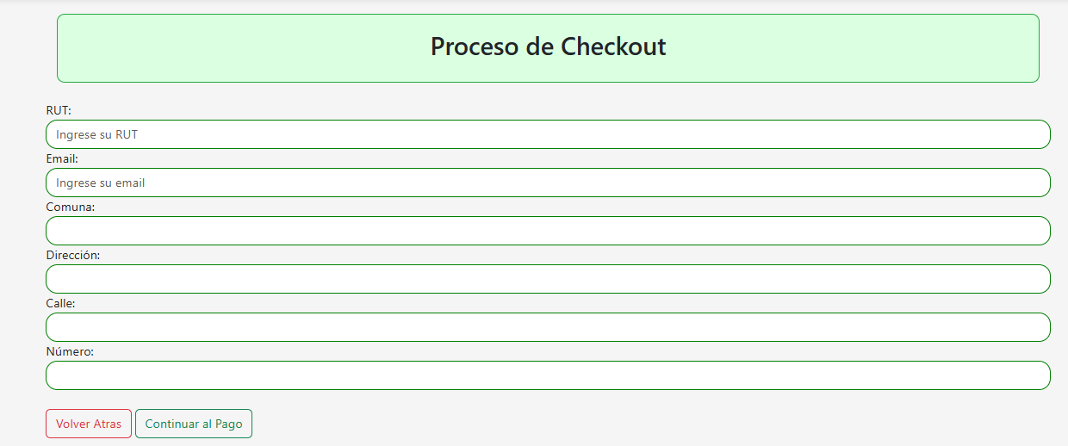
Etapas

Slide 32
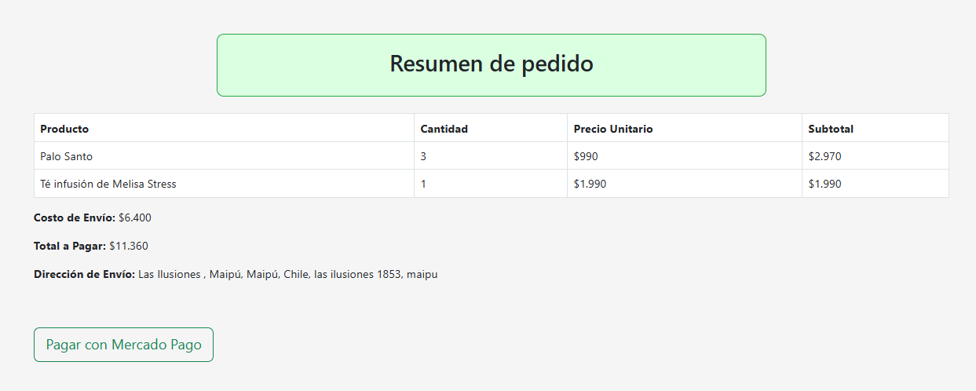
Etapas

Slide 33
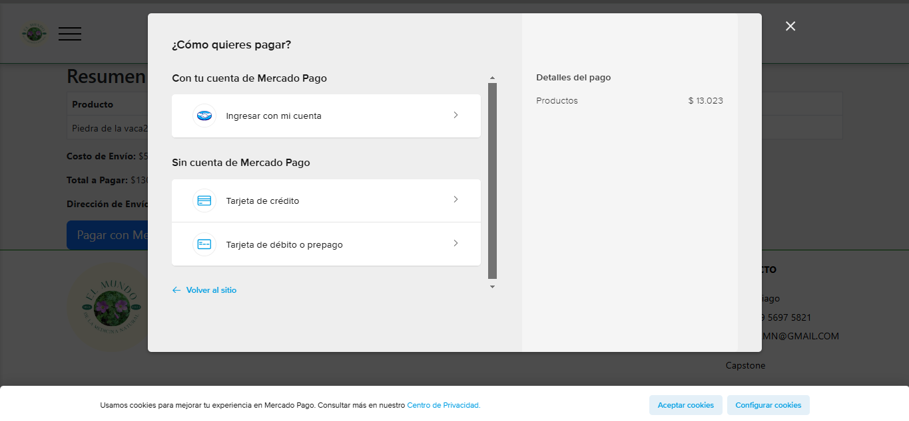
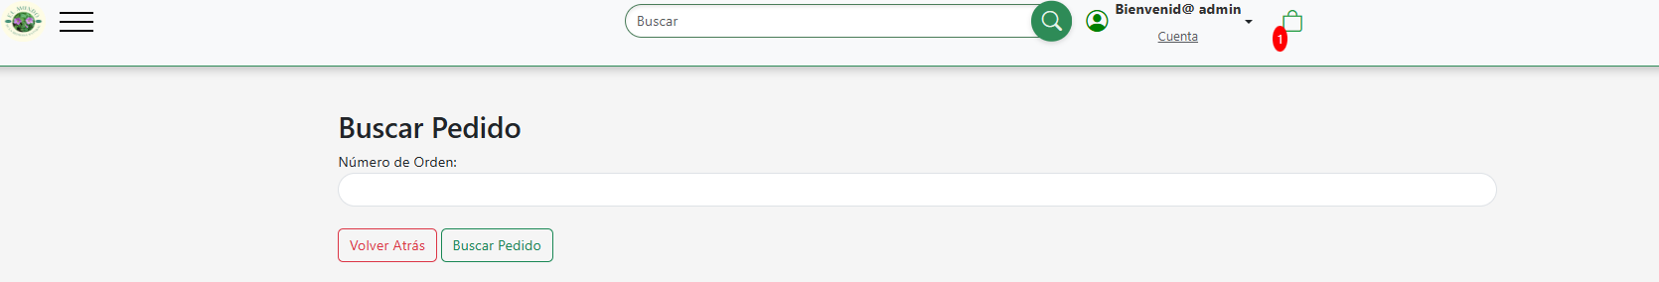
Etapas

Slide 34
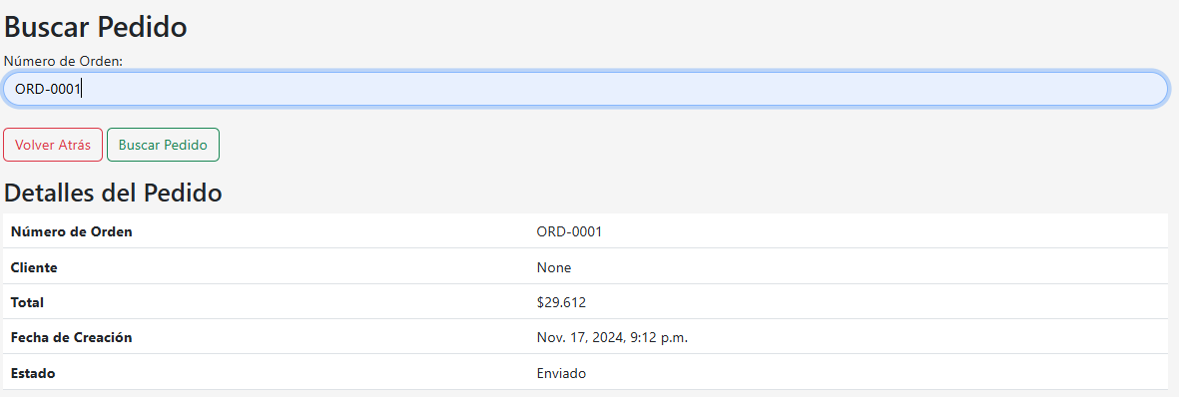
Etapas

Slide 35
Demostración
07

Slide 36
Demostración

Slide 37
Conclusión
08

Slide 38
Conclusión
"El Mundo de la Medicina Natural" es la herramienta perfecta para conectar a los amantes de los productos naturales con una experiencia de compra fácil, rápida y confiable, mientras ofrece a los administradores un control total del negocio.
Para los usuarios:
Desde crear una cuenta o iniciar sesión, hasta explorar productos con descripciones detalladas, agregar al carrito y realizar compras, todo está diseñado para ser intuitivo. Además, pueden hacer seguimiento de sus pedidos en tiempo real, lo que asegura confianza en cada compra.
Para los administradores:
En el Back-End, la plataforma permite gestionar todo sin complicaciones: agregar productos, actualizar stock, modificar descripciones o eliminar artículos. Todo se maneja con unos pocos clics, optimizando tiempo y esfuerzo.
Una solución hecha a medida:
"El Mundo de la Medicina Natural" no es solo una página web, es una plataforma diseñada para simplificar las compras y mejorar la gestión del negocio. Ideal para destacar en el mercado de productos naturales.
¡Lleva tu negocio al siguiente nivel con esta solución innovadora!

Slide 39
Contenido de la Presentación
Portada
Agenda – Ítems de la presentación.
Presentación – Presentación del equipo de trabajo.
Descripción y solución de la problemática.
Breve descripción del origen de la problemática o la necesidad del proyecto.
Objetivo general y específicos – Especificar el objetivo general y todos los objetivos específicos.
Asignación de roles – Mencionar rol de cada integrante del grupo de trabajo y funciones realizadas.
Metodología de proyecto – Explicación de la metodología del proyecto, mencionado las principales etapas y/o hitos con sus respectivas fechas.

Slide 40
Contenido de la Presentación
Topología del proyecto – Explicación de los principales dispositivos de la solución.
Plataforma / Tecnología utilizada – Factibilidad técnica
Etapas principales de implementación a través de capturas de pantalla.
Resultado de la solución – Demostración.
Conclusión del proyecto – Proyecciones laborales a partir de la ejecución del proyecto

